Slide 1
Pemrograman Berorientasi Objek
Penyewaan Mobil
https://github.com/rizkia28/334_Penyewaan-Mobil
Rizkia Nur Amalia(G)
2100018334

Slide 2




1. DESKRIPSI APLIKASI
2. FITUR FITUR APLIKASI
3.ALUR KERJA
W
4.DIAGRAM CLASS &
RANCANGAN ANTARMUKA
5.TAMPILAN CODE IDE &
TAMPILAN LUARAN PROGRAM
T
6.TAMPILAN GITHUB

Slide 3
1. DESKRIPSI APLIKASI

Slide 4
Aplikasi yang akan saya buat yaitu menggunakan Bahasa java,Aplikasi dibuat sebagai alternatif peminjam untuk mempermudah dalam penyewaan mobil melalui aplikasi. Aplikasi ini dibuat untuk mempermudah agar penyewa dapat mereservasi terlebih dahulu jenis mobil yang ingin disewa sebelum datang ke tempat mengambil mobil yang akan disewa. Jika peminjam telah menginputkan pilihan maka program akan memunculkan jenis transmisi mobil beserta merk mobil.Pada aplikasi ini Menggunakan konstruktor overloading untuk memanggil class Penyewaan ke dalam main,Class penyewaan memiliki dua method yaitu method manual dan method matic, terdapat class interface pada class layanan.
1. DESKRIPSI APLIKASI

Slide 5
2. FITUR FITUR APLIKASI

Slide 6
FITUR FITUR APLIKASI YAITU :
Terdapat pemilihan jenis transmisi mobil
Pemilihan merk mobil
Lama waktu penyewaan
Tampilan transaksi penyewaan mobil
2. FITUR FITUR APLIKASI

Slide 7
3. ALUR KERJA

Slide 8
Peminjam akan diminta untuk menginputkan no hp dan password
Setelah peminjam menginputkan no hp dan password, akan muncul pilihan jenis transmisi mobil yang ingin di sewa. Dan peminjam diminta untuk memasukkan pilihan jenis transmisi mobil yang akan di sewa.
Setelah peminjam meinputkan pilihan, akan muncul jenis jenis merk mobil sesuai dengan inputan jenis transmisi mobil, lalu peminjam akan menginputkan pilihan merk mobil yang akan di sewa
Setelah menginputkan pilihan merk mobil, akan muncul tarif harga sewa sesuai merk mobil yang dipilih.
Setelah memilih merk mobil yang akan di sewa, peminjam akan diminta untuk menginputkan berapa lama akan menyewa mobil
Setelah menginputkan berapa lama akan menyewa mobil, akan muncul total tarif penyewaan sesuai dengan merk mobil dan lama penyewaan.
Kemudian akan menginputkan berapa uang yang dibayarkan, dan jika ada kelebihan dalam pembayaran akan muncul berapa kembalian uang.
Terkahir jika sudah melakukan transaksi akan ada tulisan apakah ingin melanjutkan transaksi, peminjam dapat memilih tidak jika sudah selesai dalam transaksi penyewaan mobil,dan bisa memilih iya jika ingin melakukan transaksi Kembali.
3.ALUR KERJA

Slide 9
4.DIAGRAM CLASS &
RANCANGAN ANTARMUKA

Slide 10
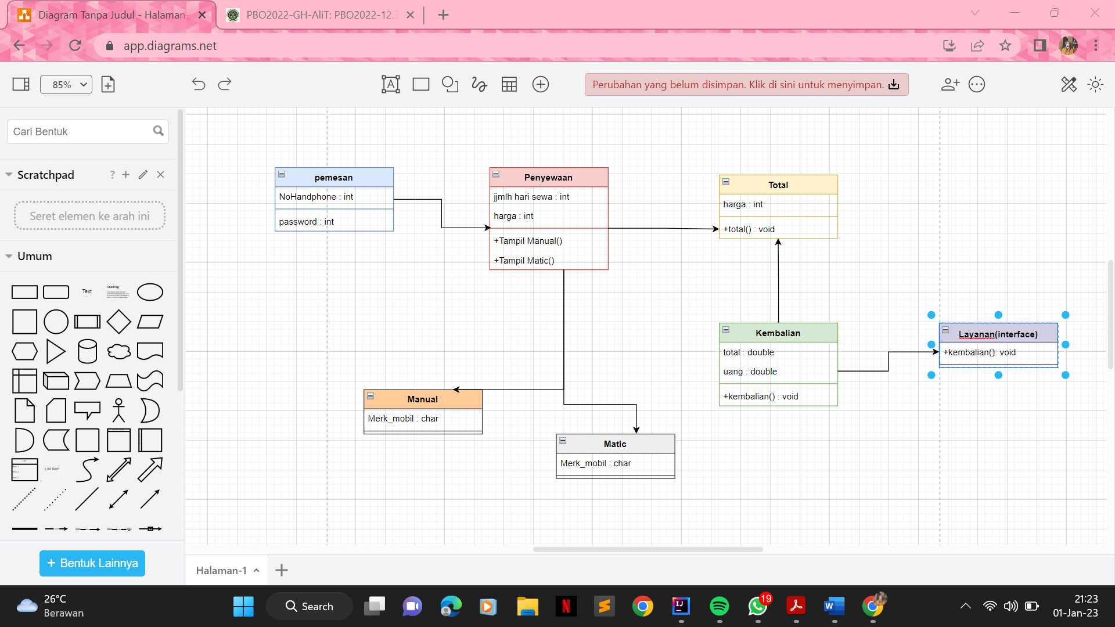
DIAGRAM CLASS
DIAGRAM CLASS

Slide 11


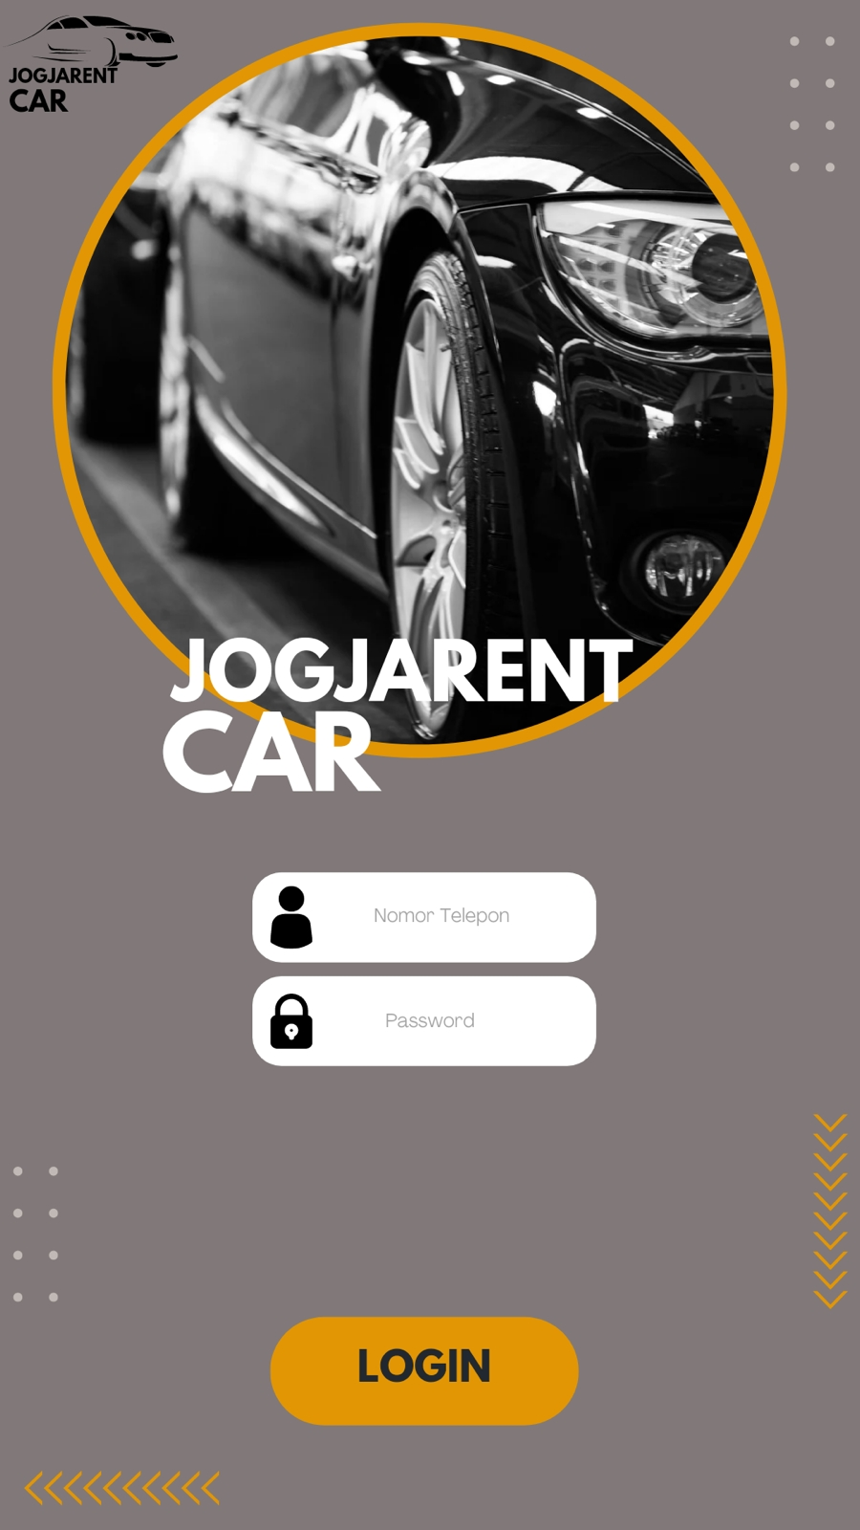
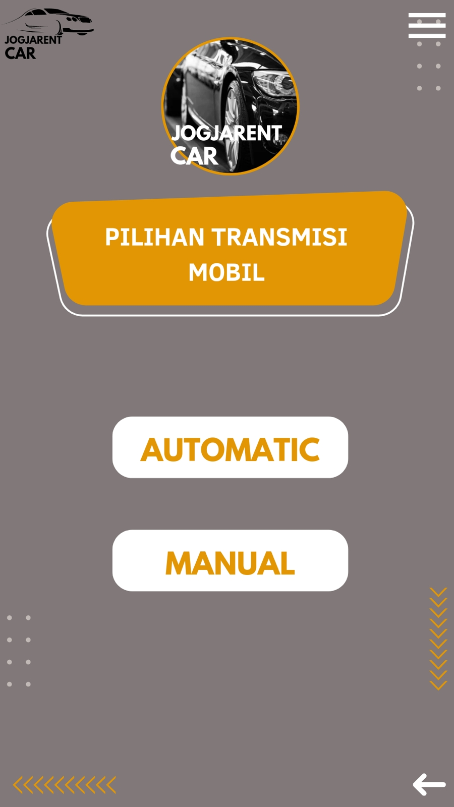


RANCANGAN ANTARMUKA
TAMPILAN MENU LOGIN
TAMPILAN PILIHAN JENIS TRANSMISI

Slide 12

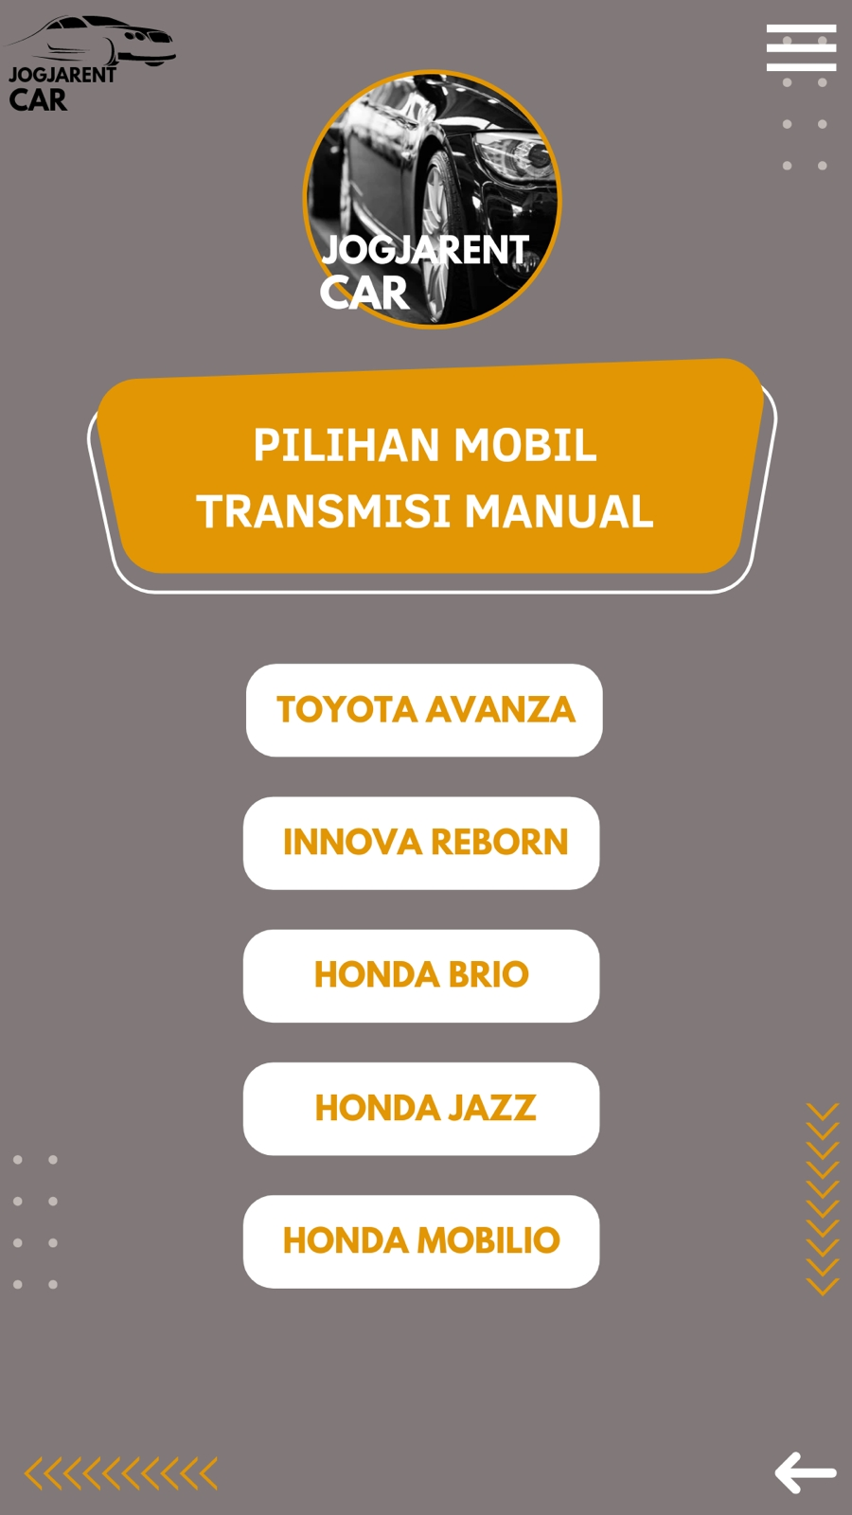


RANCANGAN ANTARMUKA
TAMPILAN PILIHAN MERK MOBIL AUTOMATIC
TAMPILAN MENU MERK MOBIL MANUAL

Slide 13

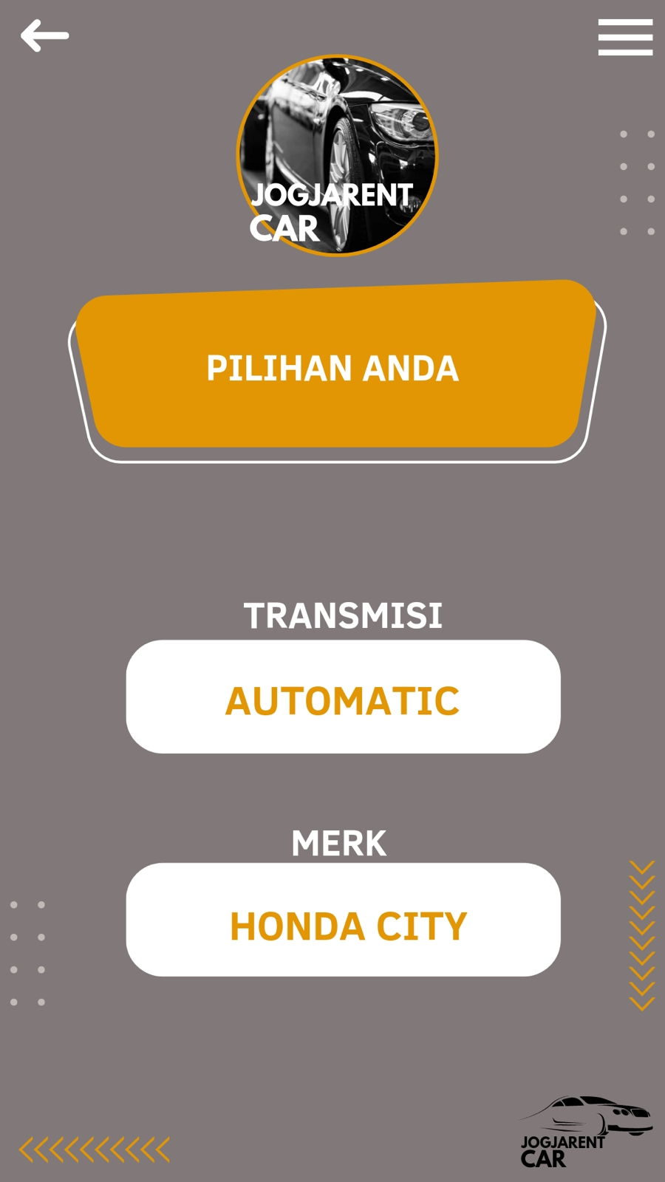
RANCANGAN ANTARMUKA
TAMPILAN PILIHAN MERK MOBIL DAN TRANSMISI

Slide 14
5.TAMPILAN CODE IDE & TAMPILAN LUARAN PROGRAM

Slide 15
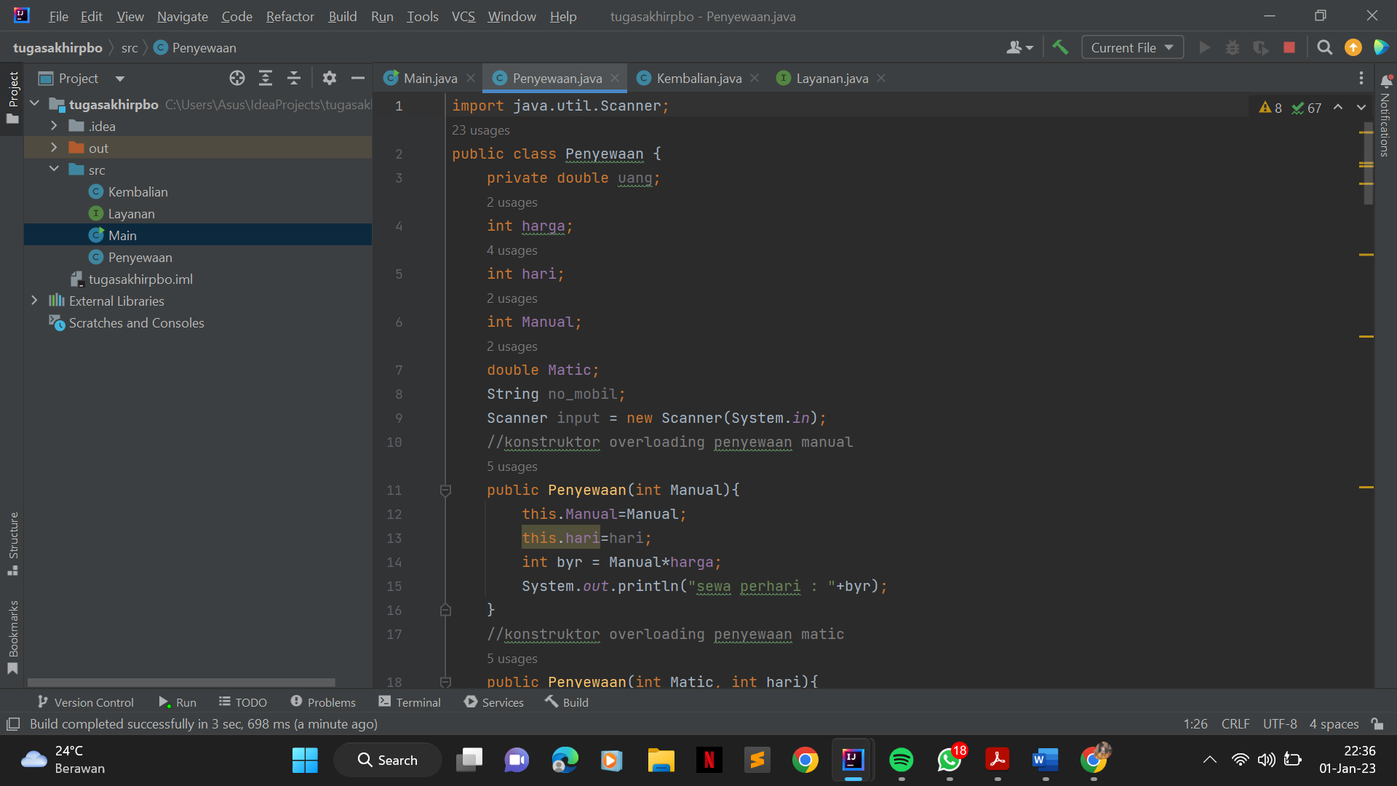
TAMPILAN CODE IDE
PENYEWAAN.JAVA

Slide 16
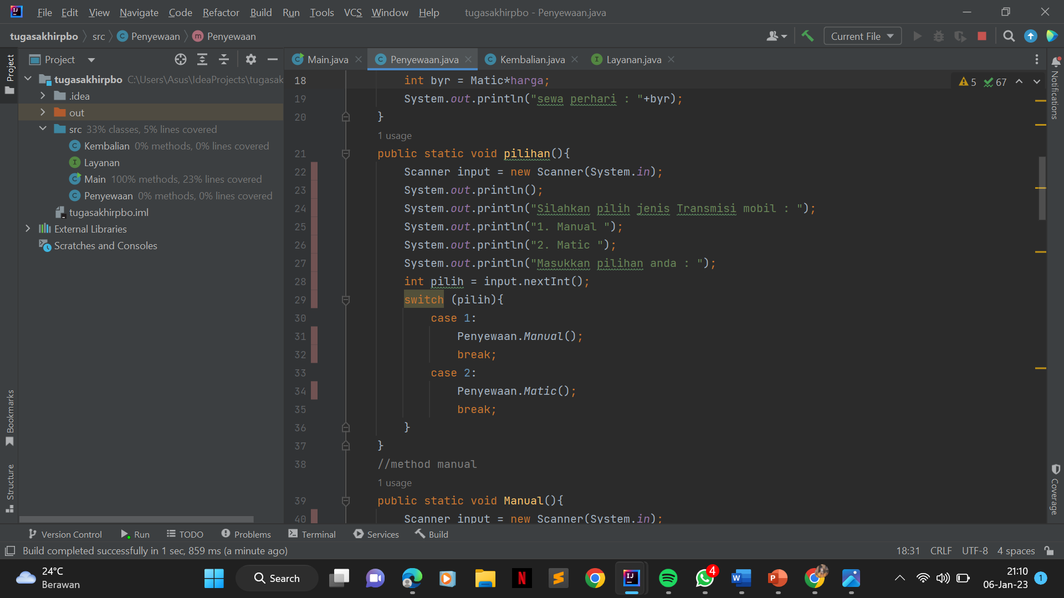
TAMPILAN CODE IDE
PENYEWAAN.JAVA

Slide 17
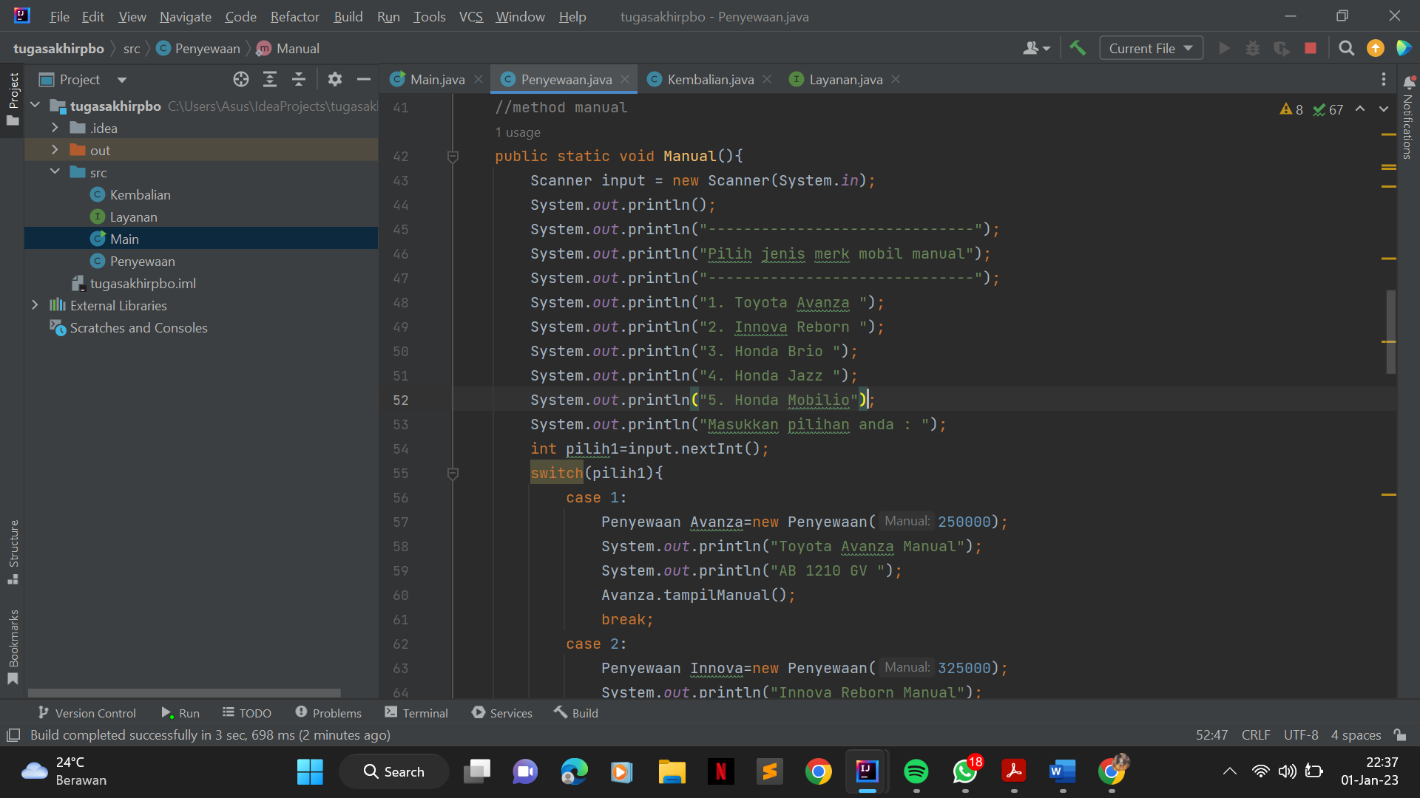
TAMPILAN CODE IDE
PENYEWAAN.JAVA

Slide 18
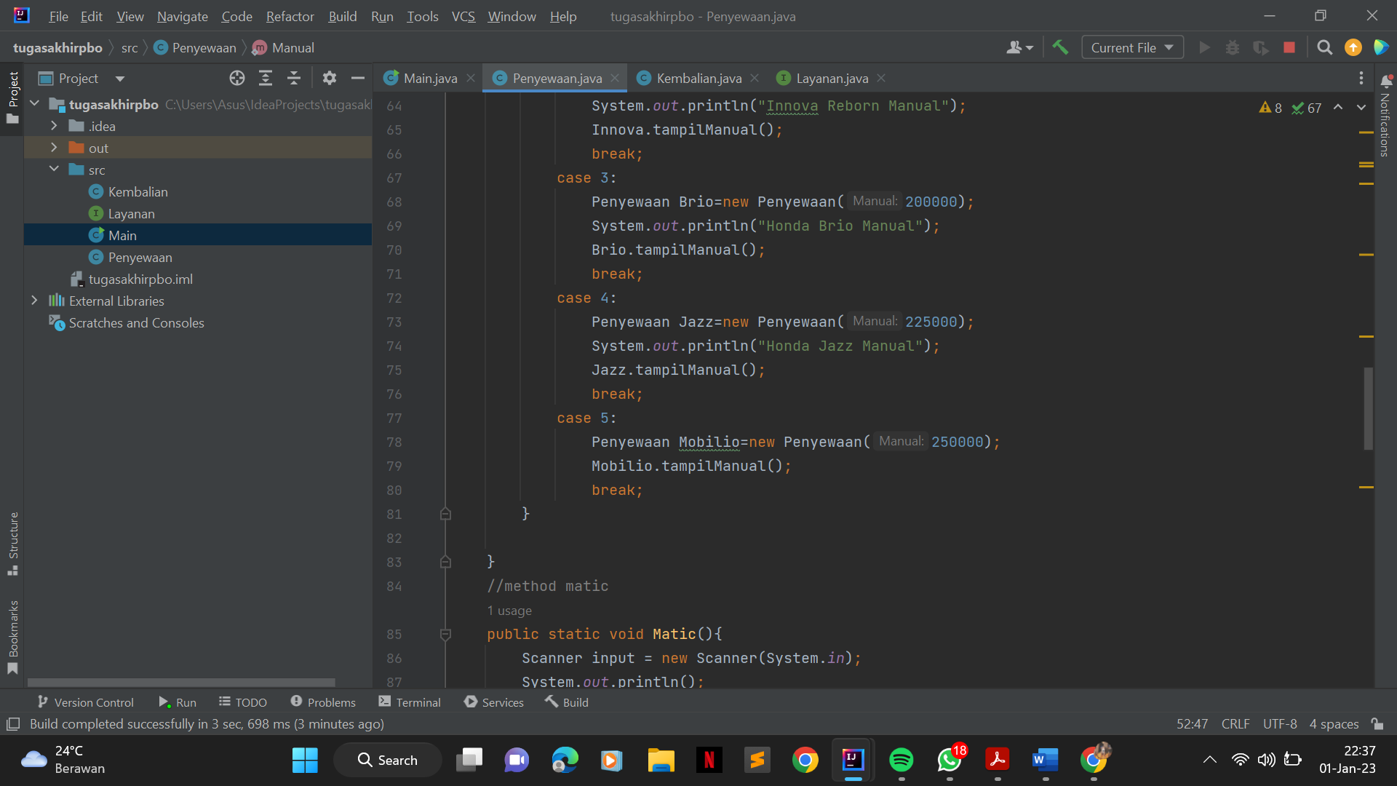
TAMPILAN CODE IDE
PENYEWAAN.JAVA

Slide 19
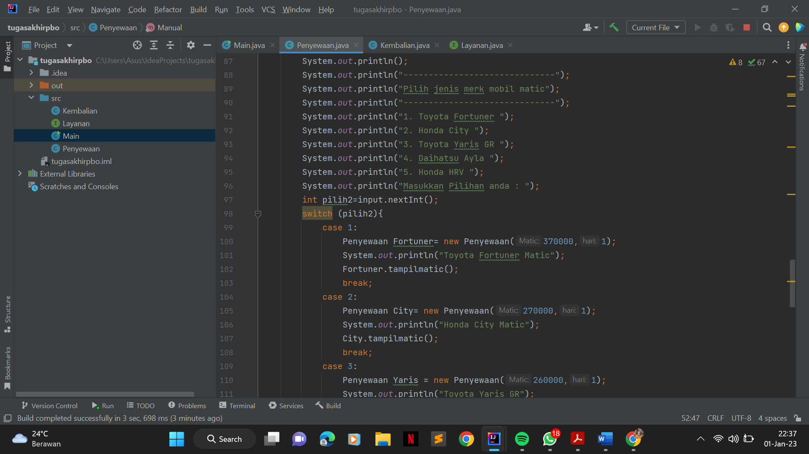
TAMPILAN CODE IDE
PENYEWAAN.JAVA

Slide 20
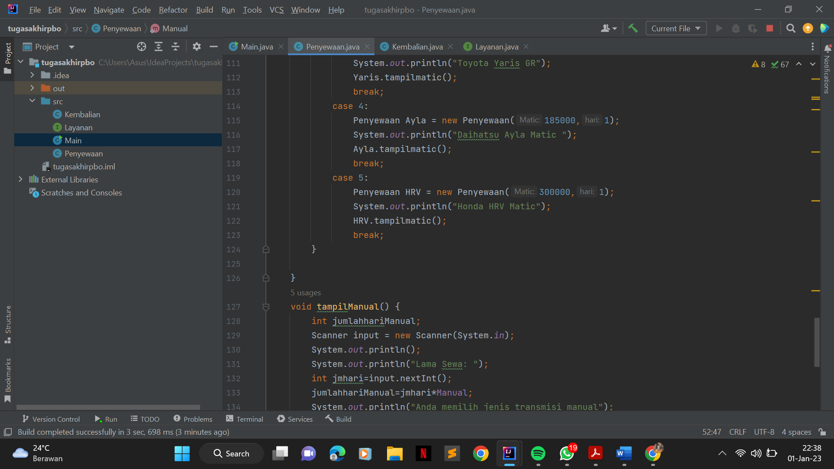
TAMPILAN CODE IDE
PENYEWAAN.JAVA

Slide 21
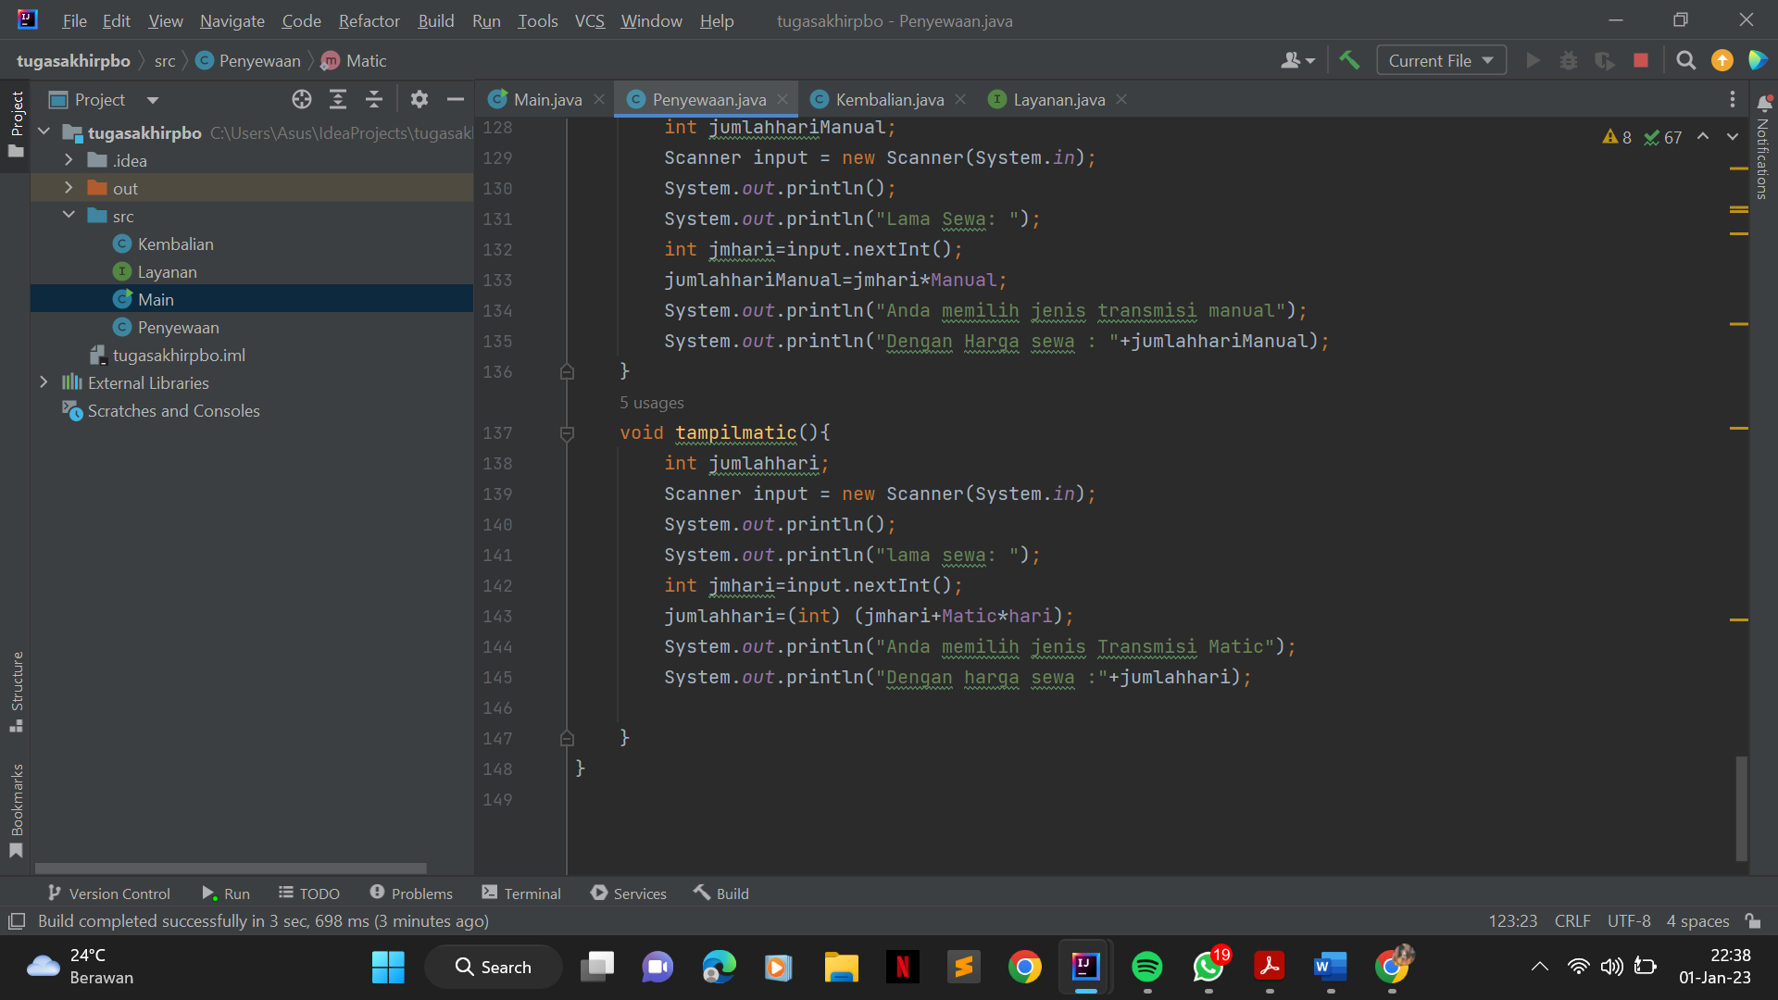
TAMPILAN CODE IDE
PENYEWAAN.JAVA

Slide 22
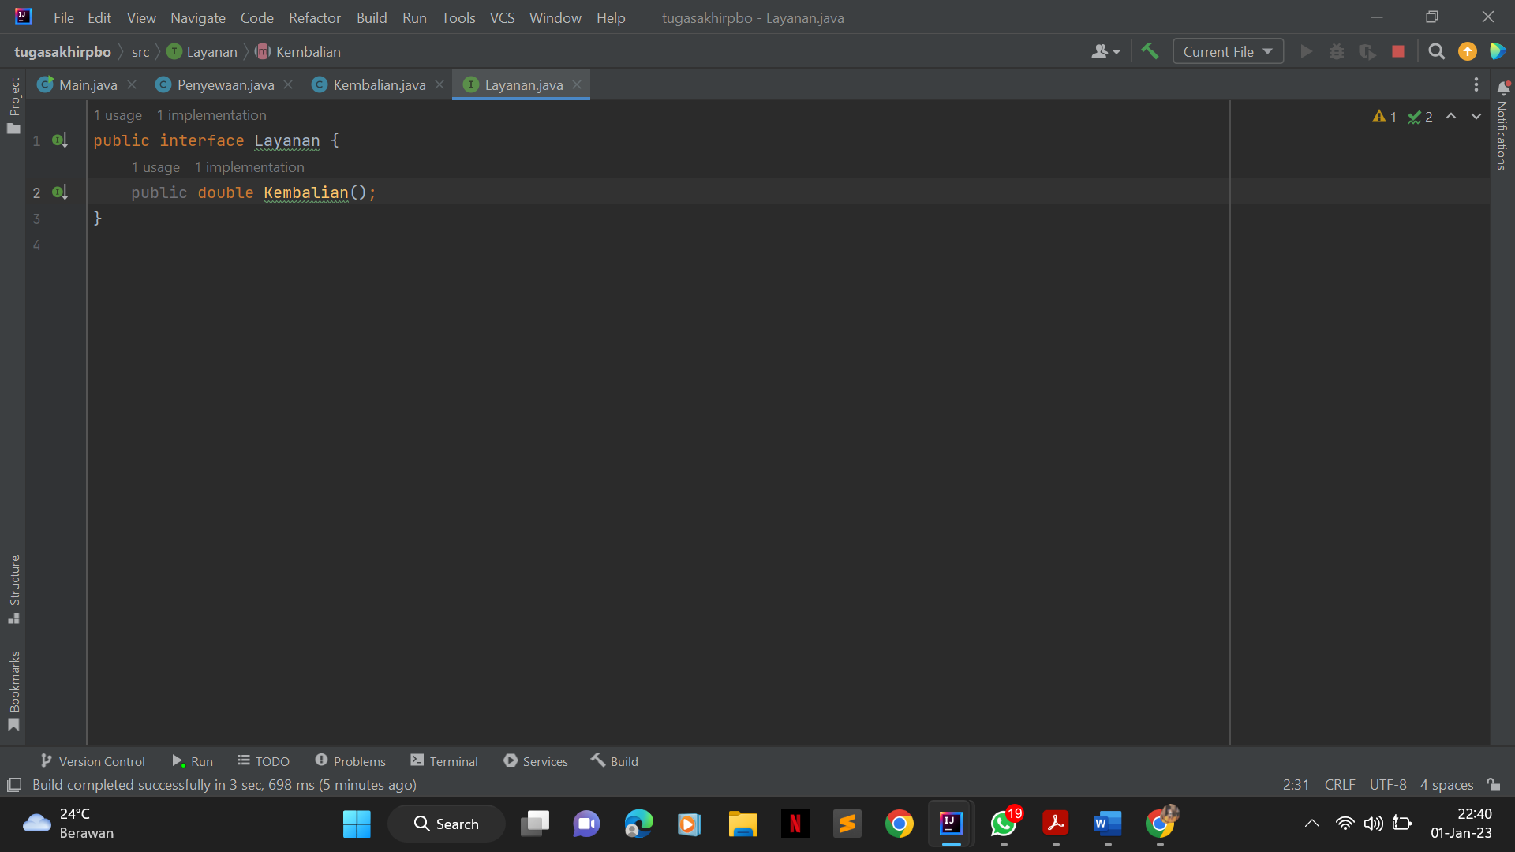
TAMPILAN CODE IDE
LAYANAN.JAVA

Slide 23
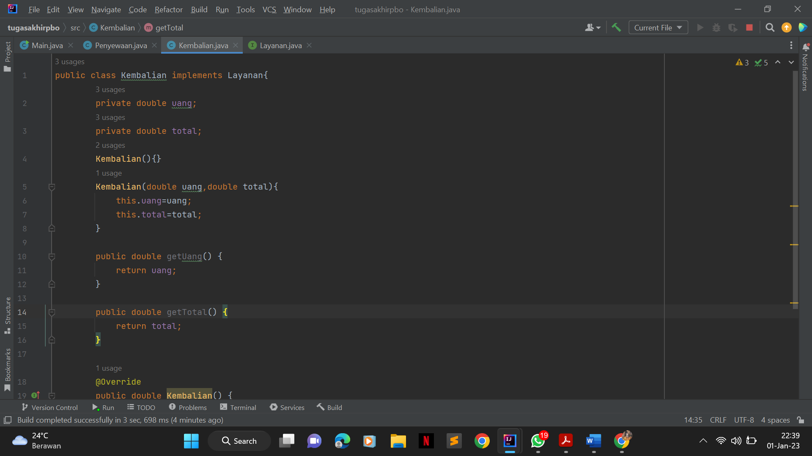
TAMPILAN CODE IDE
KEMBALIAN.JAVA

Slide 24
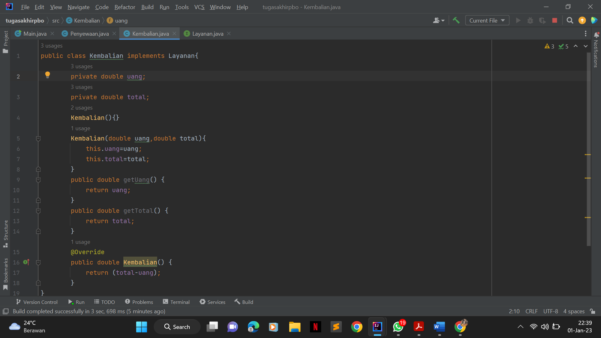
TAMPILAN CODE IDE
KEMBALIAN.JAVA

Slide 25
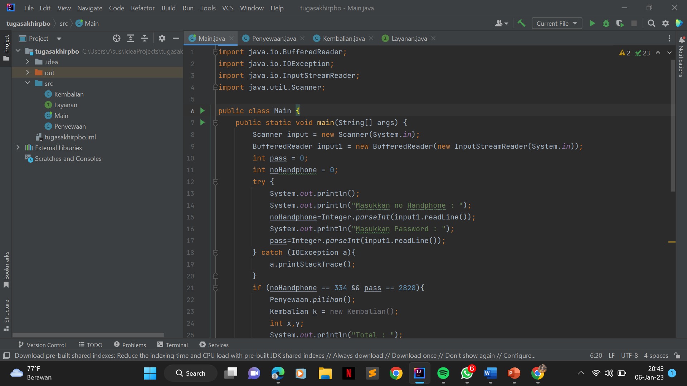
TAMPILAN CODE IDE
MAIN.JAVA

Slide 26
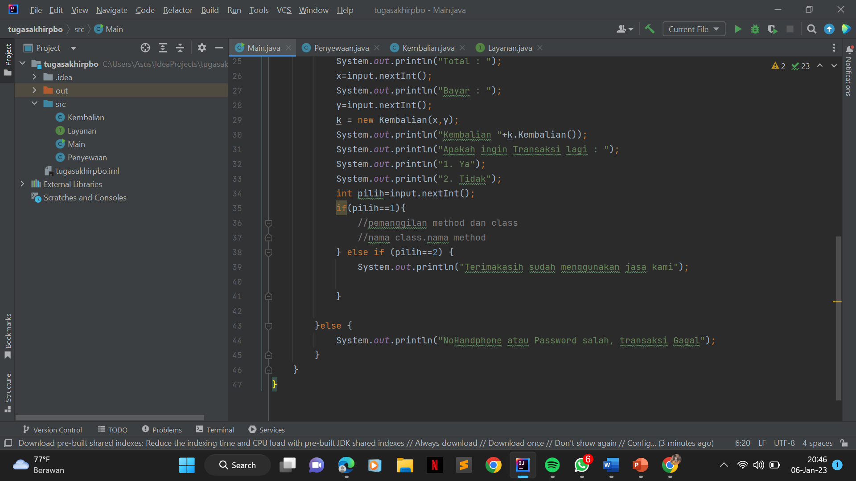
TAMPILAN CODE IDE
MAIN.JAVA

Slide 27
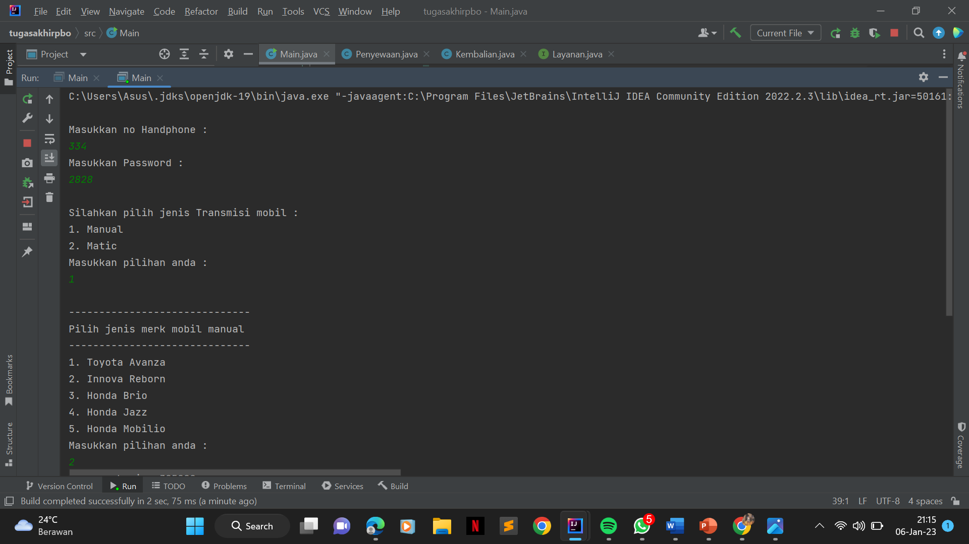
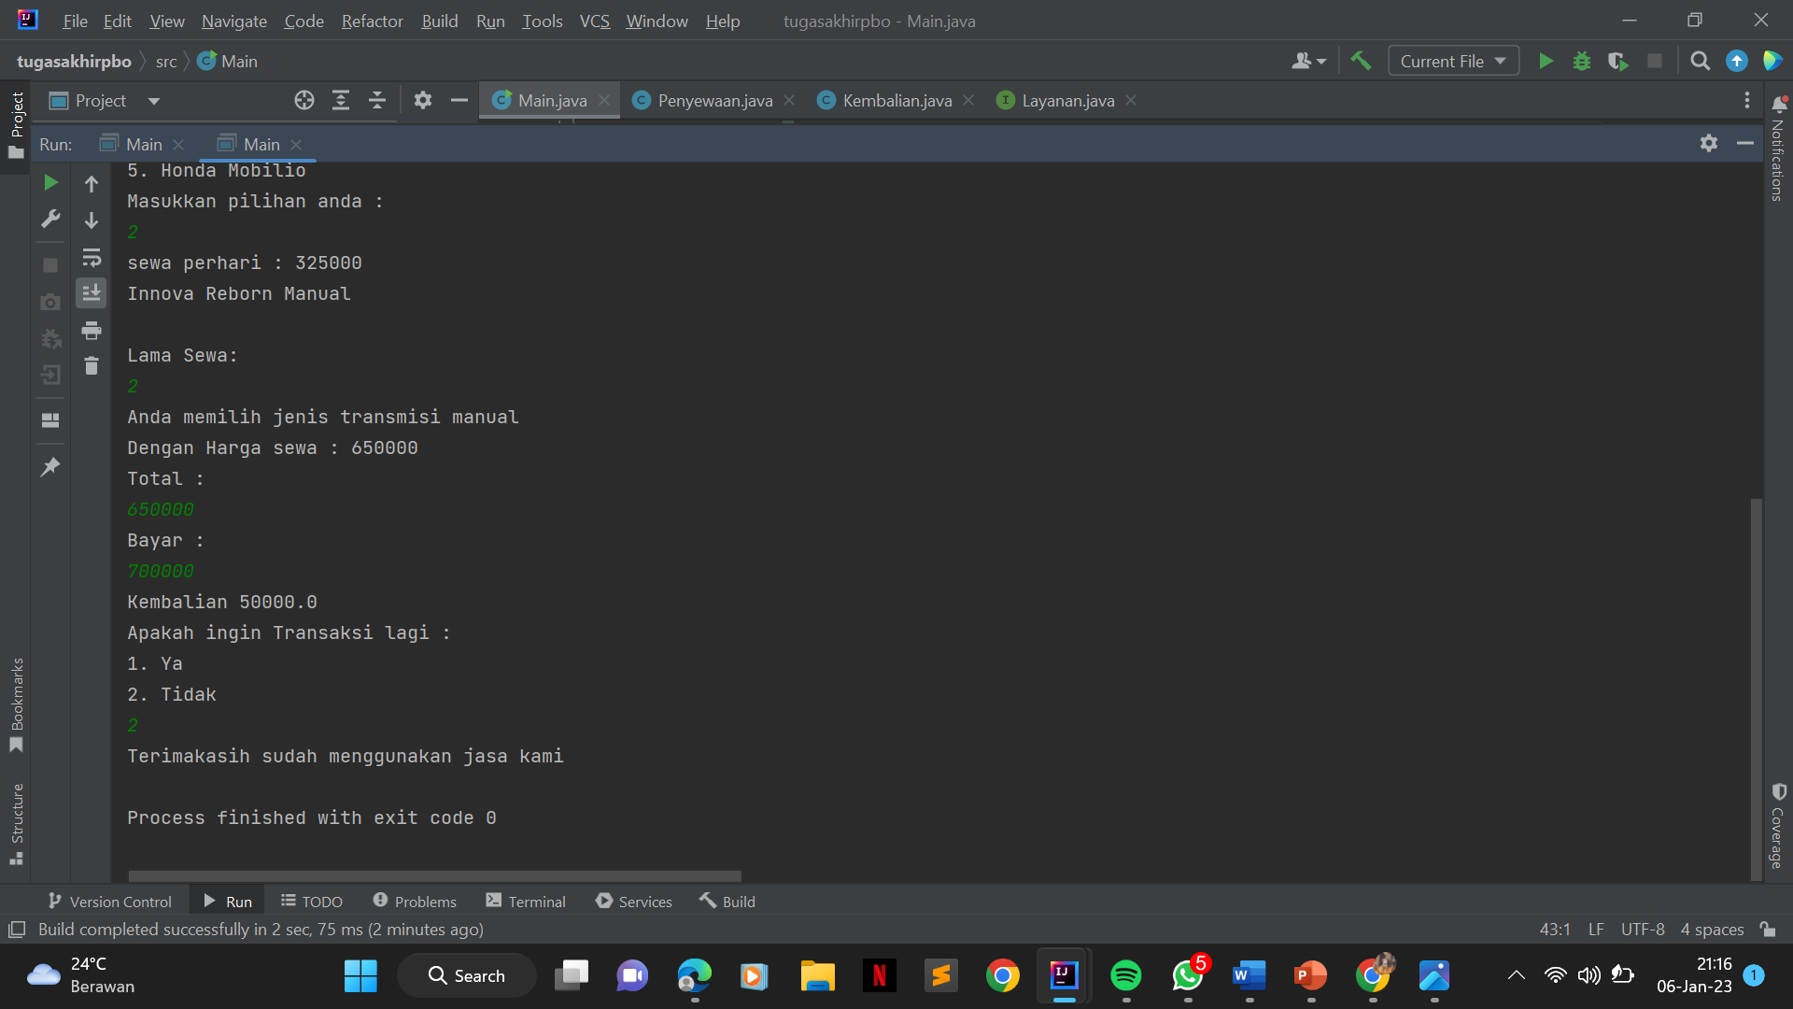
TAMPILAN LUARAN PROGRAM

Slide 28
6.TAMPILAN GITHUB

Slide 29
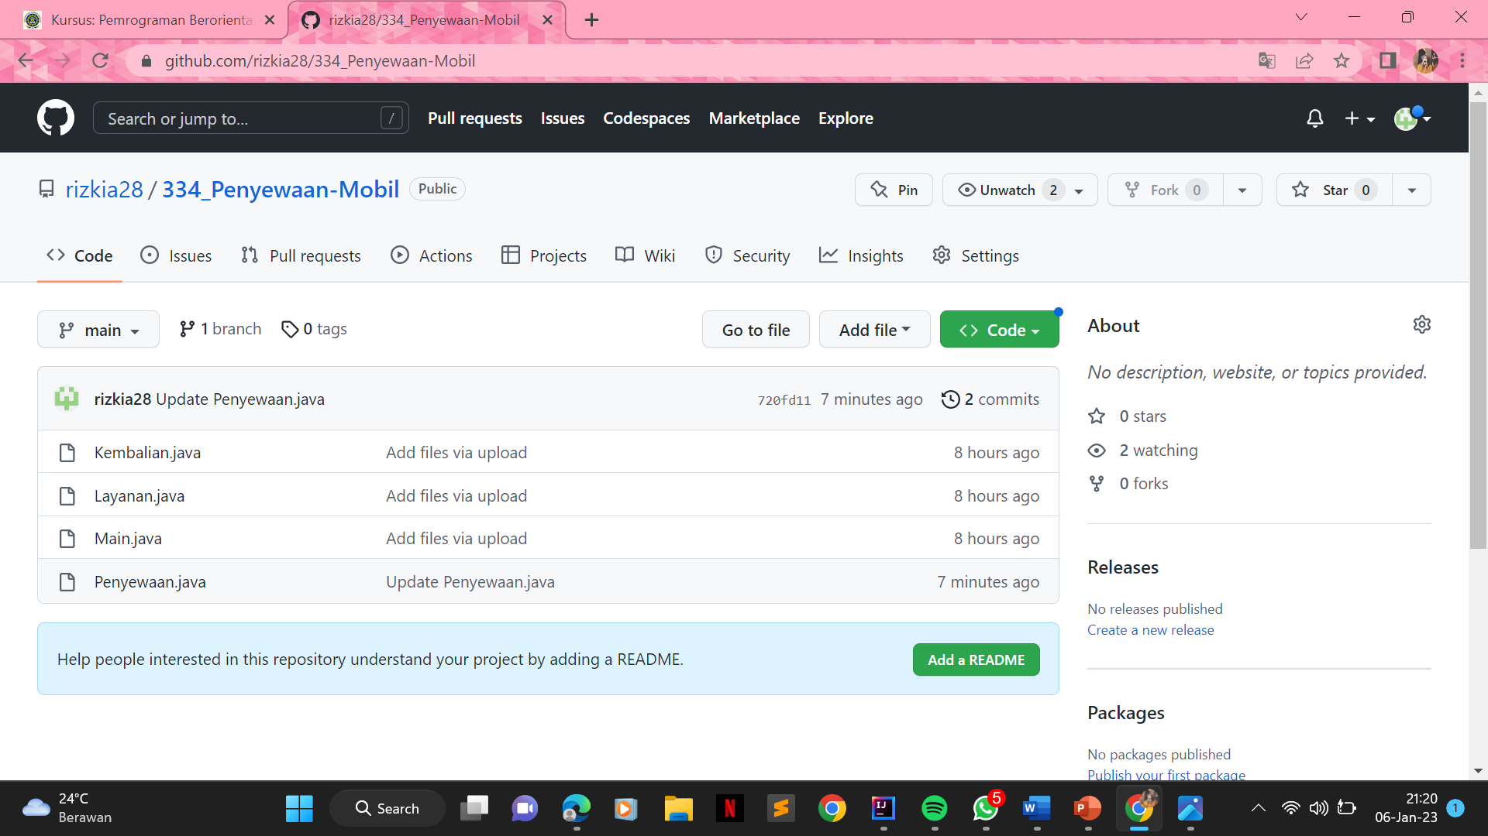
TAMPILAN PADA AKUN GITHUB

Slide 30
Thankyou!

